Slide 1
辻堂東海岸3丁目 7239-245 売却戦略
駐車ネックを解消し、業者買取3,400万円＋将来の出口を最大化する
① 真因
② 打ち手
③ 出口
売れない原因は 駐車場が狭いこと （軽でも停めたい買主条件に届かず）
南側ブロックを後退・解体し 駐車スペースを確保
荻原様(湘和地所)が買取検討 来週3,400万買付見込み 業者買取＝仲介手数料0
※氏名・地番は全部事項(2025/6/24)準拠。金額は概算・要精査。
制作：テナントアシスト・ウイン 菊池研太 ｜ 辻堂東海岸3丁目 7239-245 ｜ 2026-06-05
1

Slide 2
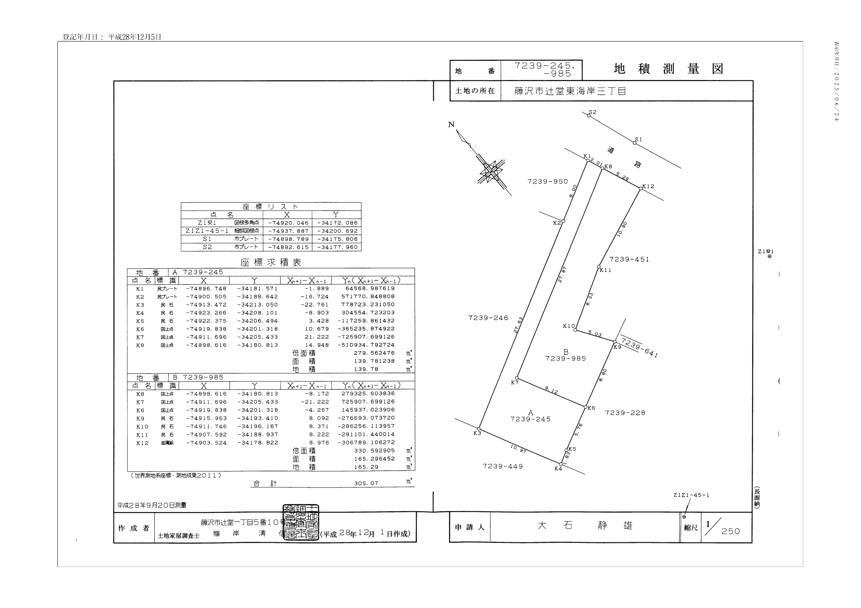
① 現況（ファクト）
・売主地=7239-245+985（松井様）/ 土地約139.78㎡
・接道=北東の公道に間口 約2.0m（狭い）
・北側隣地=7239-246 櫻井照雄様（単独所有）
・西/南側隣地=7239-449 共有4名
└ 柏木洋子・菊池英一・清水信敬・清水澄子
★ 売却ネック
駐車場が狭い。買主層は「軽でも駐車場が確保できること」を条件にする方が多く、ここで止まっている。
▲ 地積測量図（測図）出典:法務局 2025/6/24
北東に公道（東4.6m）／間口 約2.0m＝狭い
制作：テナントアシスト・ウイン 菊池研太 ｜ 辻堂東海岸3丁目 7239-245 ｜ 2026-06-05
2

Slide 3
② 課題 → 解決（駐車スペースの確保）
BEFORE（現況）
AFTER（南側ブロック後退）
7239-245 敷地
7239-245 敷地
×
建物
軽1台
建物
南側 ブロック塀
南側 ブロック塀
公道(東)
公道(東)
間口2m・塀が手前で駐車を取れない
→ ブロックを約1.5m後退で駐車を確保
制作：テナントアシスト・ウイン 菊池研太 ｜ 辻堂東海岸3丁目 7239-245 ｜ 2026-06-05
3

Slide 4
③ 実行プラン と 体制
■ タイムライン
今週
来週
その後
大工と現地確認・見積 南側ブロックの確認作業
大工見積を提示 3,400万円の買付見込み
価格の目線合わせ → 売買契約・決済
■ 体制（登場人物）
荻原様 / 湘和地所レジデンス
櫻井照雄様 / 北側 7239-246
共有4名 / 南側 7239-449
買取検討中・近所在住 隣地折衝を業者主導＋情報共有 （駐車解消のキーマン）
単独所有・現地居住 H25立会済＝関係良好
柏木・菊池英一・清水信敬・清水澄子 ★全員同意が前提（交渉難度高）
※留意：共有4名の同意取得／大工見積を理由にした追加指値に注意。一つずつ目線合わせ。
制作：テナントアシスト・ウイン 菊池研太 ｜ 辻堂東海岸3丁目 7239-245 ｜ 2026-06-05
4

Slide 5
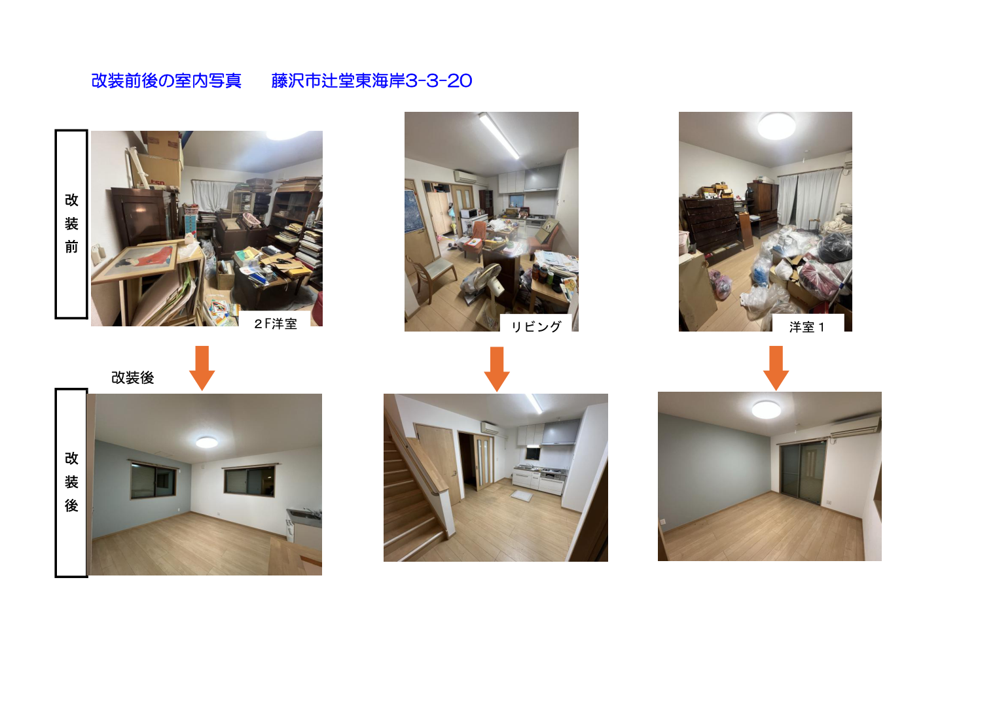
④ 数字（手取り比較）と 実物（改装前後）
■ 手取り比較（概算）
■ 実物（改装前後の室内）
項目 | 業者買取(荻原/湘和) | 一般仲介で売る
価格 | 3,400万円(見込) | 3,700万円(売出)
仲介手数料 | 0円 | 約128万円
手取り目安 | 約3,400万円 | 約3,572万円
確実性/速度 | 高（業者・即現金） | 低（駐車ネックで滞留）
バリューアップ | 業者主導で協働 | 自前で対応
→ 手取り差は約170万。だが業者買取は『即現金・手数料0・売れ残りリスク回避・バリューアップ協働』。駐車解消で出口の確実性を取る判断。
▲ 改装前(上)→改装後(下)。内装は完了済み＝あとは駐車。
制作：テナントアシスト・ウイン 菊池研太 ｜ 辻堂東海岸3丁目 7239-245 ｜ 2026-06-05
5

